Slide 1
Ascolto e comprendo
Classe I E Siciliano
Ins.Iaccarino Tiziana

Slide 2
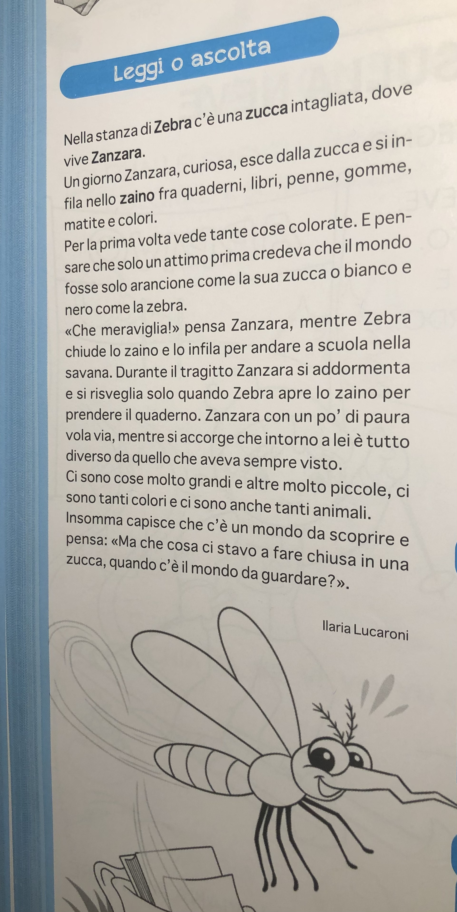
La zanzara vola via

Slide 4
Le sequenze possono essere stampate e incollate sul quaderno oppure disegnante e colorate ( sul quaderno d’italiano)

